Slide 1



Turma – 2TDAT
FASE 5 – DATATHON
Grupo 82
Jonathan Abner Jerônimo de Freitas
Osvaldo Caio Oliveira dos Santos
Ranieli Santos
Thalita Mendes Maina Bengliomini
jonathanabner2015@gmail.com
osvaldocaio@hotmail.com
raniellidos@hotmail.com
thalitamaina@gmail.com

Slide 2
Slide de recursos humanos 2
ROTEIRO
DEFINIÇÕES
SOBRE A PASSOS MÁGICOS
BANCO DE DADOS
A CIDADE DE EMBU-GRAÇU
DADOS PASSOS MÁGICOS
POWER BI
CONSIDERAÇÕES FINAIS
LINKS E REFERÊNCIAS

Slide 3
DEFINIÇÕES
OBJETIVO SITE
OBJETIVO PROFESSOR

Slide 4
OBJETIVO SITE
O objetivo do Datathon é desenvolver um sistema inovador de métricas que possa quantificar e ilustrar o impacto que a ONG "Passos Mágicos" tem tido sobre a comunidade que atende. Este desafio é direcionado aos alunos e alunas da PósTech em Data Analytics e busca aplicar conhecimentos em Análise e Visualização de Dados, Machine Learning, Big Data, Deploy em Produção, Deep Learning e Processamento de Linguagem Natural (NLP) para criar uma ferramenta capaz de:
Analisar Dados Históricos e Atuais: coletar e processar dados para entender as tendências e padrões no desenvolvimento educacional e pessoal das crianças e jovens impactados pela ONG.
Identificar Fatores-Chave de Sucesso: utilizar aprendizado de máquina para determinar os principais elementos que contribuem para os resultados positivos nas vidas dos(as) beneficiados(as).
Desenvolver Soluções Sustentáveis: criar um sistema prático e eficiente que possa ser integrado nas operações diárias da ONG, garantindo sua utilidade contínua.
Analisar o Impacto Emocional e Social: empregar técnicas de deep learning e NLP para analisar relatos e feedbacks, oferecendo uma visão mais profunda do impacto emocional e social das atividades da ONG.
Visualização de Dados Impactantes: produzir visualizações de dados que não apenas informem, mas também contém a história do trabalho da ONG, destacando seu impacto significativo de forma compreensível e tocante.
Promover Transparência e Conscientização: aumentar a transparência do trabalho da ONG e sensibilizar o público sobre sua importância, utilizando os insights obtidos através das análises.
Este desafio representa uma oportunidade para vocês aplicarem suas habilidades técnicas em um contexto real, gerando impacto social significativo e ajudando a ONG a aprimorar suas estratégias e operações futuras.

Slide 5
OBJETIVO PROFESSOR
O grande objetivo do datathon é você como um cientista de dados criar uma proposta preditiva ou como um(a) analista de dados realizar uma proposta analítica para demonstrar o impacto que a ONG “Passos Mágicos” tem realizado sobre a comunidade que atende. A associação busca instrumentalizar o uso da educação como ferramenta para a mudança das condições de vida das crianças e jovens em vulnerabilidade social. Com base no dataset de pesquisa extensiva do desenvolvimento educacional no período de 2020, 2021 e 2023, você pode entregar uma das seguintes propostas:
Proposta analítica 📊: Criar um storytelling para demonstrar os impactos que a ONG “Passos Mágicos” realizou sobre a performance de estudantes e levantar indicadores de performance. A ideia é realizar um dashboard e um storytelling contando uma história com os dados para auxiliar a Passos Mágicos a tomar as melhores decisões com base nos indicadores e conhecer o perfil dos estudantes.
Proposta preditiva🔮: Criar um modelo preditivo para prever o comportamento do estudante com base em algumas variáveis que podem ser cruciais para a identificação do desenvolvimento do estudante. Na proposta preditiva, você pode utilizar a criatividade para propor uma solução de algoritmo supervisionado ou não supervisionado. A ideia é utilizar um dos conhecimentos aprendidos no curso como solução (machine learning, deep learning ou processamento de linguagem natural).

Slide 6
OBJETIVO PROFESSOR
Base de dados 🎲:
A base de dados contém informações educacionais e socioeconômica dos estudantes da Passos mágicos. Vão ser disponibilizadas duas bases de dados com as características de desenvolvimento educacional e questões socioeconômicas dos estudantes e um dicionário de dados com o mapeamento de todas as variáveis. Além da base de dados, alguns relatórios de pesquisa realizada pela Passos Mágicos também serão disponibilizados para auxiliar no conhecimento do negócio.
A entrega 🔗:
⚠️ É importante ressaltar que o grupo pode optar em entregar apenas uma proposta ou também as duas. Caso você opte pela proposta analítica, a entrega deve ser um dashboard ou um relatório contendo do a análise dos dados. Caso você opte pela proposta preditiva, a entrega é um modelo preditivo com o deploy realizado no Streamlit.
Você pode subir seu projeto no repositório do seu github e compartilhar o link do projeto na plataforma com os arquivos utilizados e o link do seu dashboard ou modelo preditivo.

Slide 7

A HISTÓRIA
O QUE FAZEM?
MISSÃO, VISÃO E VALORES

Slide 8

Slide de recursos humanos 3
A história
A Associação Passos Mágicos tem uma trajetória de 30 anos de atuação, trabalhando na transformação da vida de crianças e jovens de baixa renda os levando a melhores oportunidades de vida.
A transformação, idealizada por Michelle Flues e Dimetri Ivanoff, começou em 1992, atuando dentro de orfanatos, no município de Embu-Guaçu.
Em 2016, depois de anos de atuação, decidem ampliar o programa para que mais jovens tivessem acesso a essa fórmula mágica para transformação que inclui: educação de qualidade, auxílio psicológico/psicopedagógico, ampliação de sua visão de mundo e protagonismo. Passaram então a atuar como um projeto social e educacional, criando assim a Associação Passos Mágicos.
Acesse o site: https://passosmagicos.org.br/

Slide 9
Slide de recursos humanos 3
O que fazem?
Oferecem um programa de educação de qualidade para crianças e jovens do município de Embu-Guaçu.
Aceleração do Conhecimento: Educação de qualidade, programas educacionais, assistência psicológica e ampliação da visão de mundo. Conheça mais sobre nosso trabalho.
Programas Especiais: Conheça o projeto de apadrinhamento e de intercâmbio, visando uma maior integração dos alunos com diferentes ambientes e culturas.
Eventos e Ações Sociais: Anualmente, em prol dos alunos, são promovidas campanhas de arrecadação para presentear as centenas de crianças e adolescentes Passos Mágicos.
Parceiros e Apoiadores: Conheça empresas parceiras e apoiadoras que nos ajudam a dar vida aos nossos projetos de transformação.

Slide 10
Slide de recursos humanos 3
Missão
A missão é transformar a vida de jovens e crianças, oferecendo ferramentas para levá-los a melhores oportunidades de vida.
Visão
A visão é viver em um Brasil no qual todas as crianças e jovens têm iguais oportunidades para realizarem seus sonhos e são agentes transformadores de suas próprias vidas.
Valores
empatia | amor ao aprendizado | poder em acreditar em si e no próximo | Pertencimento | gratidão |
busca pelo saber | educação que transforma e ajuda a transformar | aprender a aprender

Slide 11
BANCO DE DADOS
ESTRUTURA

Slide 12

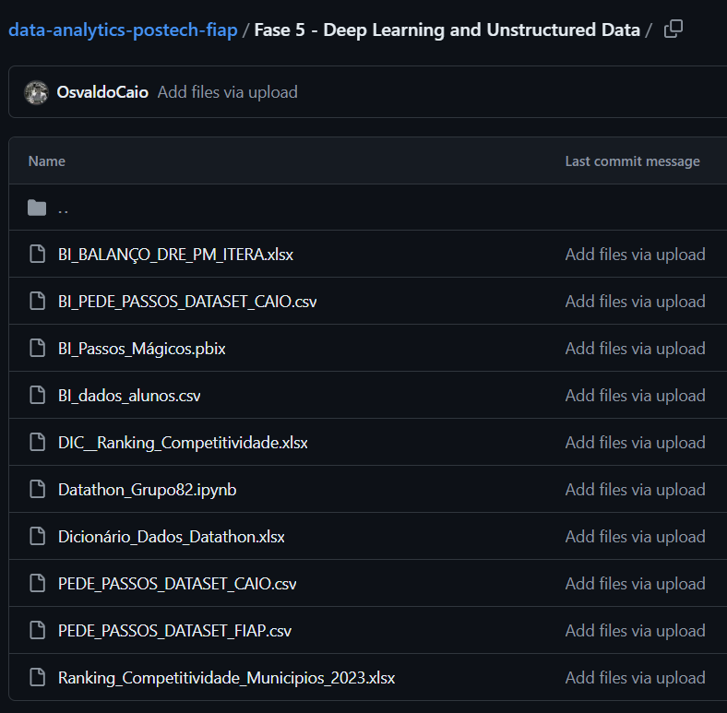
ESTRUTURA
Banco de dados
Passos Mágicos: Os dados foram entregues pela equipe da ONG e FIAP.
Os mesmos foram tratados e disponibilizados no GitHub.
Utilizado também informações do site da Passos Mágicos, com balanço e DRE, relatório de atividades e relatórios PEDE.
Todos estes dados foram usados no código Python e Power Bi.
Os dados comparativos dos municípios foram consultados na lista de fontes consultadas (abaixo).
Estrutura - O banco de dados foi tratado no Python e estruturado para melhor visualização no Power Bi.
Fontes Consultadas:
IBGE - Educação
Instituto Água e Saneamento - Saneamento
INEP - IDEB
Atlas Brasil - Saúde
Datasus - Mortalidade Infantil
Ministério da Educação - Taxa de Escolarização
PNUD Brasil - IDH
IBGE - População
IBGE - População Estimada
Atlas da Violência - Segurança
Fórum Brasileiro de Segurança Pública
SNIS - Saneamento
Programa Cidades Sustentáveis - Meio Ambiente
IBGE - Sustentabilidade
IBGE - PIB per Capita
Banco Central do Brasil - PIB
PNUD Brasil - Desenvolvimento Humano
IBGE - Qualidade Institucional
Ministério da Cidadania - Indicadores Sociais
IBGE - Indicadores Econômicos

Slide 13
A CIDADE DE EMBU-GUAÇU
PESQUISA
DICIONÁRIO ANÁLISE MUNICÍPIOS
GRÁFICOS E COMPARATIVOS

Slide 14
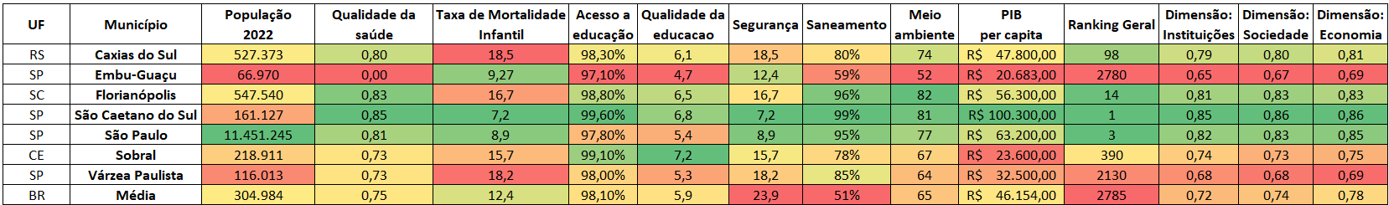
PESQUISA EMBU-GUAÇU
Comparativos entre municípios
Foram realizados comparativos entre municípios, a fim de mostrar, embasar e entender a localização geográfica da ONG. Foram selecionadas algumas cidades e em seguida serão exibidos gráficos com a diferença entre elas, para mostrar como uma ONG possui papel fundamental na sociedade, ainda mais quando fala-se de um município como Embu-Guaçu.
Justificativa da seleção dos municípios
Caxias do Sul: residência de um dos integrantes do grupo;
Embu-Guaçu: Cidade da localização da ONG;
Florianópolis, São Paulo e Sobral: São cidades que tem liderança em algum dos aspectos relacionados.
Nos gráficos a seguir o município de Embu-Guaçu está destacado em amarelo:

Slide 15
DICIONÁRIO ANÁLISE MUNICÍPIOS
INDICADOR | DESCRIÇÃO
Município | Os municípios se destacam em alguns dos indicadores, como, por exemplo, Caxias do Sul, que é a cidade de moradia do Caio
População (2022) | Refere-se ao número total de habitantes em cada município no ano de 2022. Este dado é fundamental para entender a dimensão demográfica e planejar políticas públicas adequadas para a população local.
Ranking Geral | Classificação do município em um ranking nacional ou estadual de desenvolvimento humano ou urbano. Esse ranking considera uma combinação de indicadores sociais, econômicos e institucionais para avaliar a qualidade de vida e o desenvolvimento .
Qualidade da Saúde | Avalia a condição de saúde da população do município, geralmente representada pelo Índice de Desenvolvimento Humano (IDH) específico para saúde, ou pela taxa de mortalidade infantil. O IDH de saúde inclui fatores como expectativa de vida e acesso a serviços de saúde, enquanto a taxa de mortalidade infantil indica o número de crianças que morrem antes de completar um ano de vida por mil nascimentos .
Taxa de Mortalidade Infantil | Refere-se ao número de crianças que morrem antes de completar um ano de vida por mil nascidos vivos em um determinado período.
Acesso à Educação | Representa a porcentagem de crianças e jovens que estão matriculados na escola na faixa etária obrigatória de 6 a 14 anos. Um alto percentual indica um bom acesso à educação básica, crucial para o desenvolvimento social e econômico a longo prazo .
Qualidade da Educação | Geralmente medida pelo Índice de Desenvolvimento da Educação Básica (IDEB), que avalia a qualidade do ensino fundamental e médio. Este índice leva em conta a taxa de aprovação e o desempenho dos alunos em exames nacionais, como a Prova Brasil .
Segurança | Indicada pela taxa de homicídios por 100 mil habitantes, este dado mostra o nível de violência em cada município. Uma taxa alta pode indicar problemas de segurança pública e a necessidade de políticas de segurança mais eficazes .
Saneamento | Refere-se à porcentagem da população que tem acesso a serviços de esgoto tratados. A cobertura de saneamento é crucial para a saúde pública, prevenindo a propagação de doenças e melhorando a qualidade de vida .
Meio Ambiente | Medido através de um índice de sustentabilidade que considera fatores como a qualidade do ar, água e gestão de resíduos. Um bom índice ambiental indica práticas sustentáveis e uma gestão eficiente dos recursos naturais do município .
PIB per capita | Refletido pelo Produto Interno Bruto (PIB) per capita, que é a média de riqueza produzida por habitante em um determinado período. Esse indicador ajuda a entender o nível de desenvolvimento econômico e a capacidade de inovação e dinamismo econômico de um município .
Dimensão: Instituições | Refere-se ao IDH específico para instituições, que avalia a qualidade dos serviços públicos, a transparência governamental e a eficiência administrativa. Este dado é crucial para entender como as instituições públicas impactam a vida dos cidadãos .
Dimensão: Sociedade | Indicador do IDH relacionado a aspectos sociais, incluindo educação, saúde, e bem-estar. Avalia como a população está sendo atendida em termos de serviços sociais básicos e a qualidade de vida em geral .
Dimensão: Economia | Parte do IDH que mede o desenvolvimento econômico, incluindo a renda per capita, a distribuição de renda e a capacidade econômica da população. Indica o potencial de crescimento e a equidade econômica dentro do município .

Slide 16
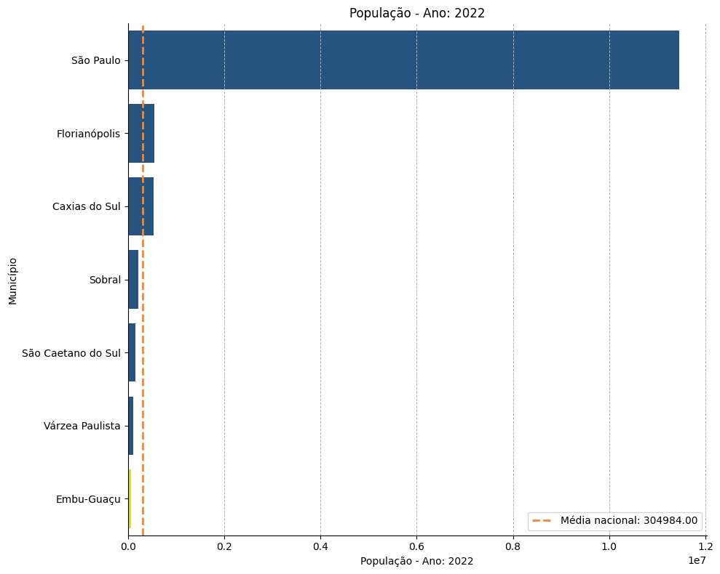
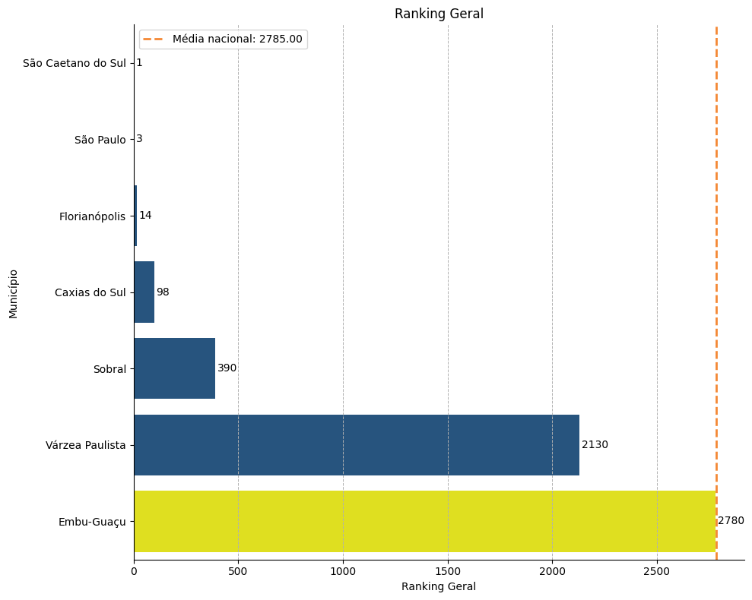
GRÁFICOS E COMPARATIVOS
INDICADOR | DESCRIÇÃO
População (2022) | Refere-se ao número total de habitantes em cada município no ano de 2022. Este dado é fundamental para entender a dimensão demográfica e planejar políticas públicas adequadas para a população local.
Ranking Geral | Classificação do município em um ranking nacional ou estadual de desenvolvimento humano ou urbano. Esse ranking considera uma combinação de indicadores sociais, econômicos e institucionais para avaliar a qualidade de vida e o desenvolvimento .

Slide 17
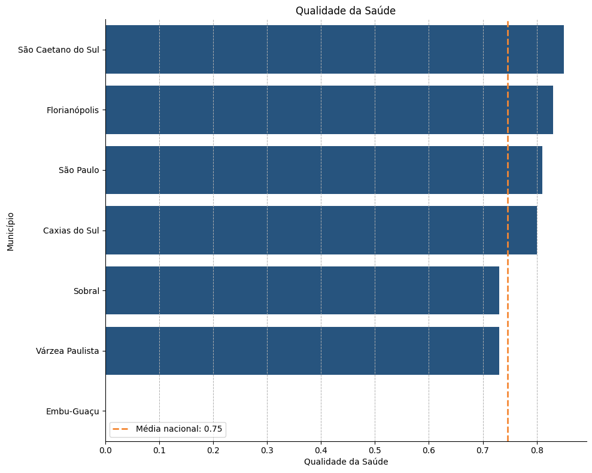
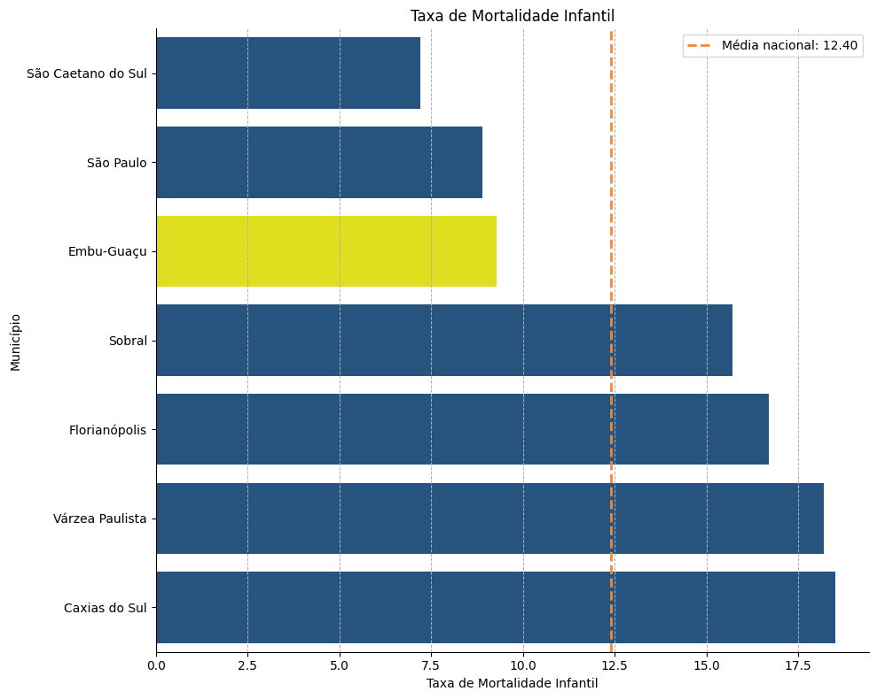
GRÁFICOS E COMPARATIVOS
INDICADOR | DESCRIÇÃO
Qualidade da Saúde | Avalia a condição de saúde da população do município, geralmente representada pelo Índice de Desenvolvimento Humano (IDH) específico para saúde, ou pela taxa de mortalidade infantil. O IDH de saúde inclui fatores como expectativa de vida e acesso a serviços de saúde, enquanto a taxa de mortalidade infantil indica o número de crianças que morrem antes de completar um ano de vida por mil nascimentos .
Taxa de Mortalidade Infantil | Refere-se ao número de crianças que morrem antes de completar um ano de vida por mil nascidos vivos em um determinado período.

Slide 18
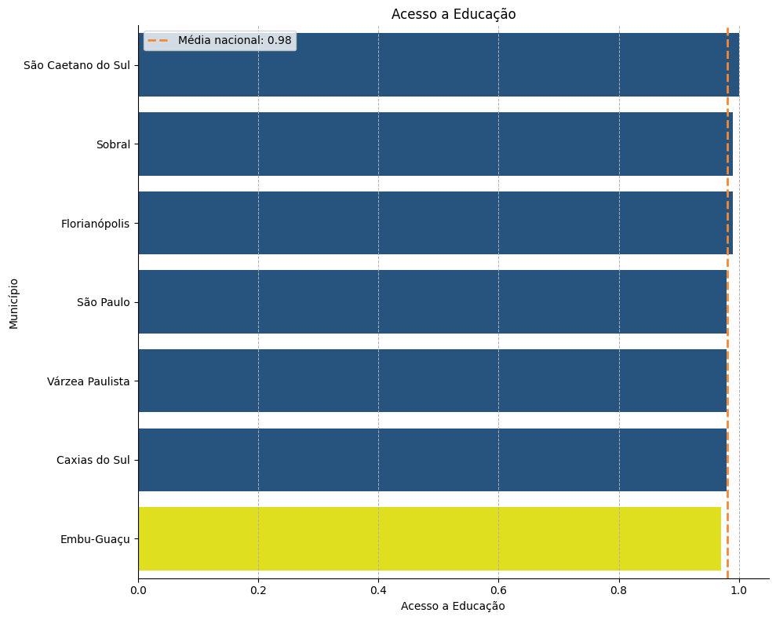
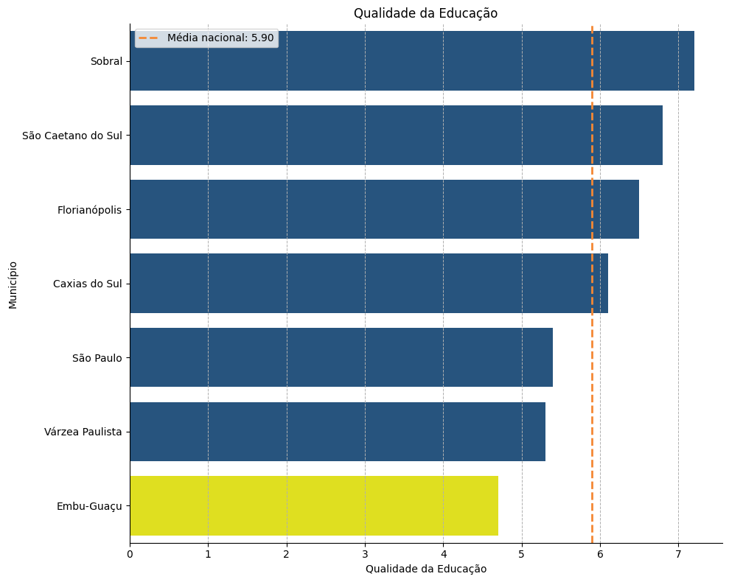
GRÁFICOS E COMPARATIVOS
INDICADOR | DESCRIÇÃO
Acesso à Educação | Representa a porcentagem de crianças e jovens que estão matriculados na escola na faixa etária obrigatória de 6 a 14 anos. Um alto percentual indica um bom acesso à educação básica, crucial para o desenvolvimento social e econômico a longo prazo .
Qualidade da Educação | Geralmente medida pelo Índice de Desenvolvimento da Educação Básica (IDEB), que avalia a qualidade do ensino fundamental e médio. Este índice leva em conta a taxa de aprovação e o desempenho dos alunos em exames nacionais, como a Prova Brasil .

Slide 19
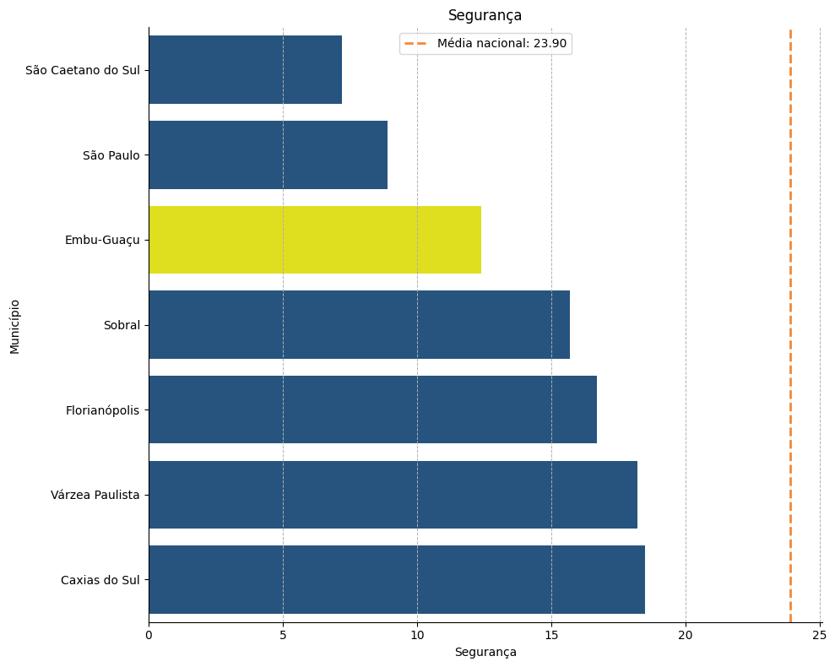
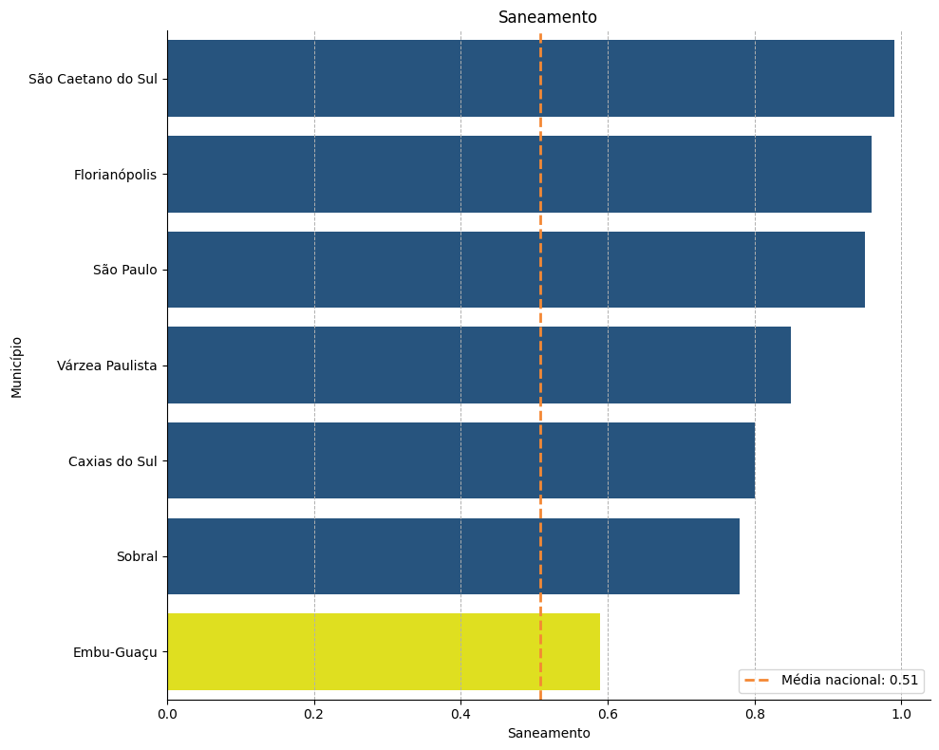
GRÁFICOS E COMPARATIVOS
INDICADOR | DESCRIÇÃO
Segurança | Indicada pela taxa de homicídios por 100 mil habitantes, este dado mostra o nível de violência em cada município. Uma taxa alta pode indicar problemas de segurança pública e a necessidade de políticas de segurança mais eficazes .
Saneamento | Refere-se à porcentagem da população que tem acesso a serviços de esgoto tratados. A cobertura de saneamento é crucial para a saúde pública, prevenindo a propagação de doenças e melhorando a qualidade de vida .

Slide 20
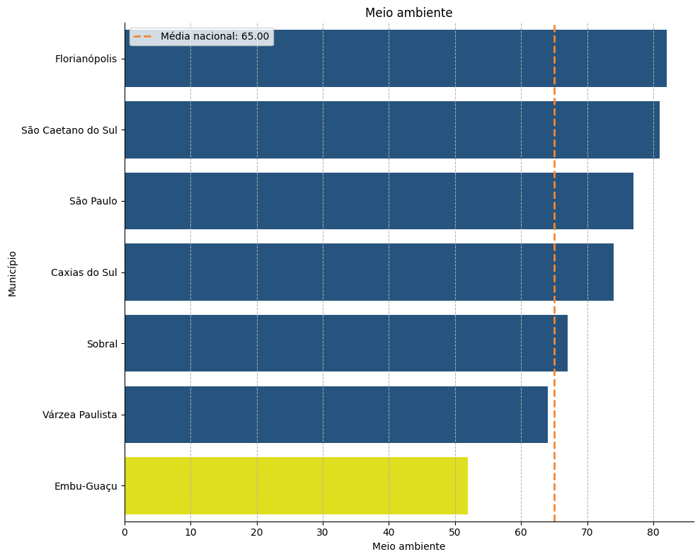
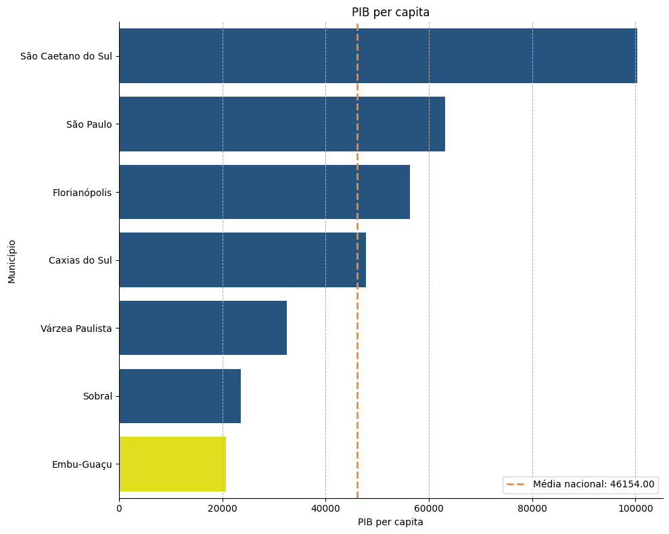
GRÁFICOS E COMPARATIVOS
INDICADOR | DESCRIÇÃO
Meio Ambiente | Medido através de um índice de sustentabilidade que considera fatores como a qualidade do ar, água e gestão de resíduos. Um bom índice ambiental indica práticas sustentáveis e uma gestão eficiente dos recursos naturais do município .
PIB per capita | Refletido pelo Produto Interno Bruto (PIB) per capita, que é a média de riqueza produzida por habitante em um determinado período. Esse indicador ajuda a entender o nível de desenvolvimento econômico e a capacidade de inovação e dinamismo econômico de um município .

Slide 21
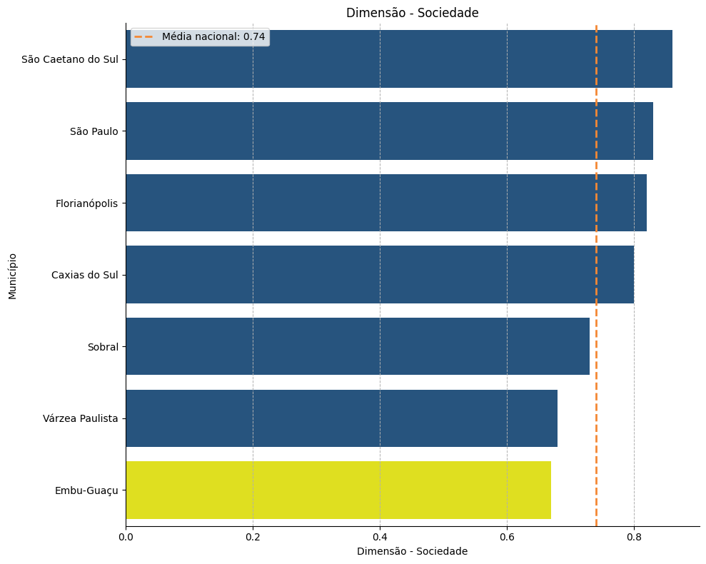
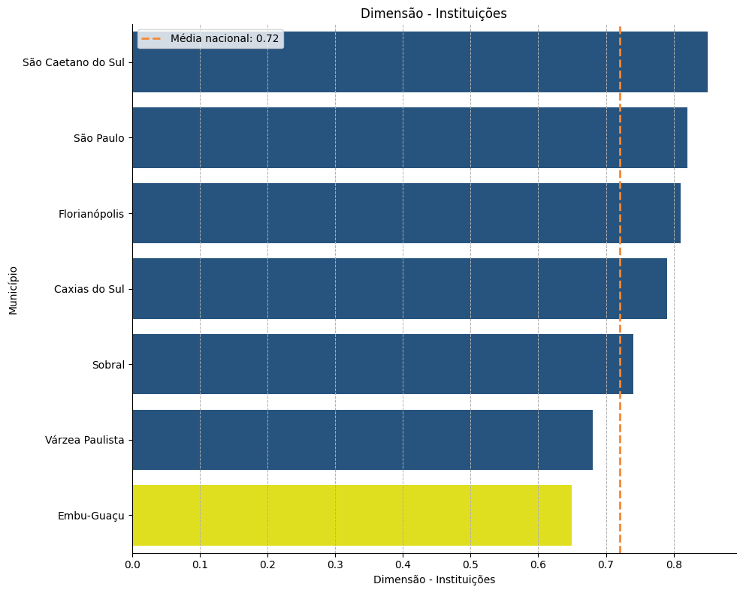
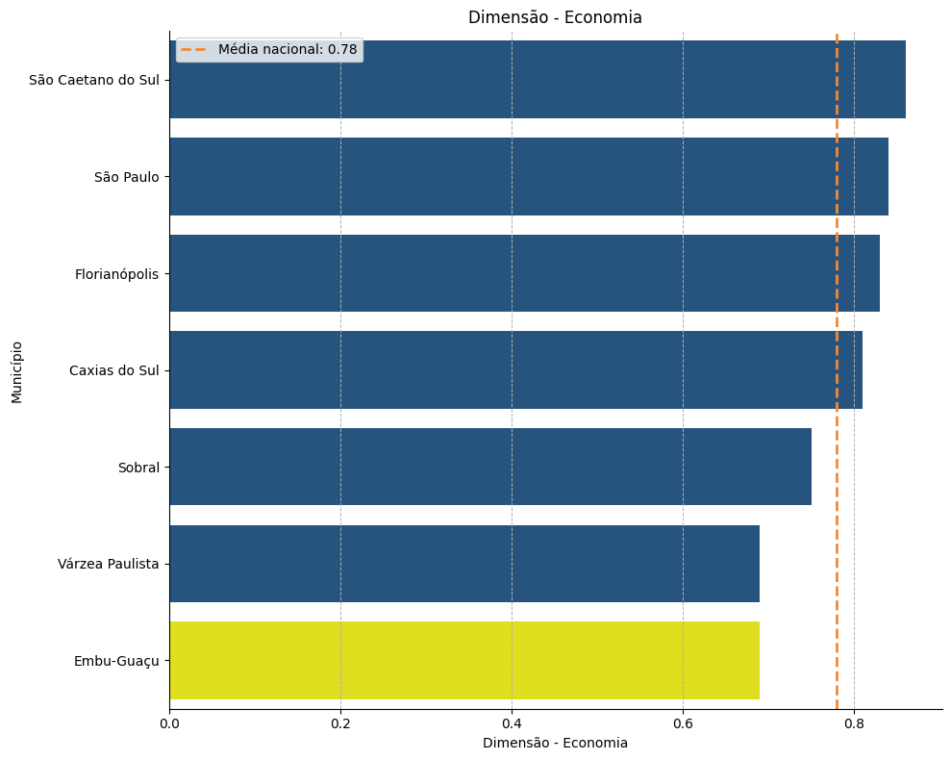
GRÁFICOS E COMPARATIVOS
INDICADOR | DESCRIÇÃO
Dimensão: Instituições | Refere-se ao IDH específico para instituições, que avalia a qualidade dos serviços públicos, a transparência governamental e a eficiência administrativa. Este dado é crucial para entender como as instituições públicas impactam a vida dos cidadãos .
Dimensão: Sociedade | Indicador do IDH relacionado a aspectos sociais, incluindo educação, saúde, e bem-estar. Avalia como a população está sendo atendida em termos de serviços sociais básicos e a qualidade de vida em geral .
Dimensão: Economia | Parte do IDH que mede o desenvolvimento econômico, incluindo a renda per capita, a distribuição de renda e a capacidade econômica da população. Indica o potencial de crescimento e a equidade econômica dentro do município .

Slide 22
DADOS PASSOS MÁGICOS
DICIONÁRIO
GOOGLE COLAB
EVOLUÇÃO NOTAS INDE E MÉDIAS
ALUNOS X UNIVERSITÁRIOS
PROJEÇÃO 2024
PEDRAS CONCEITOS INDE

Slide 23
DICIONÁRIO
Código das variáveis escolhidas para análise e sua descrição
CODIGO | DESCRICAO
NOME | Nome do Aluno (Dados esta o Anonimizados)
INSTITUICAO_ENSINO_ALUNO_2020 | Mostra instituição de Ensino do Aluno em 2020
IDADE_ALUNO_2020 | Idade do Aluno em 2020
ANOS_PM_2020 | Tempo (Em Anos) que o Alunos esta na Passos Mágicos em 2020
FASE_TURMA_2020 | Fase e Turma do Aluno na Passos Mágicos em 2020; Fase esta relacionado ao Nível de Aprendizado, enquanto Turma e dado pela quantidade de turmas que existam daquela fase/nível
PONTO_VIRADA_2020 | Campo do Tipo Booleano que sinaliza se o Aluno atingiu o “Ponto de Virada” em 2020
INDE_2020 | Índice do Desenvolvimento Educacional – Métrica de Processo Avaliativo Geral do Aluno; Dado pela Ponderação dos indicadores: IAN, IDA, IEG, IAA, IPS, IPP e IPV em 2020
INDE_CONCEITO_2020
PEDRA_2020 | Classificação do Aluno baseado no número do INDE, o conceito de Classificação e dado por: Quartzo – 2,405 a 5,506 | Ágata– 5,506 a 6,868 | Ametista – 6,868 a 8,230 | Topázio – 8,230 a 9,294. | Cada Pedra possui uma descrição.
DESTAQUE_IEG_2020 | Observações dos Avaliadores Sobre o Aluno referente ao "Indicador de Engajamento” em 2020
DESTAQUE_IDA_2020 | Observações dos Avaliadores Sobre o Aluno referente ao “Indicador de Aprendizagem” em 2020
DESTAQUE_IPV_2020 | Observações dos Avaliadores Sobre o Aluno referente ao “Indicador de Ponto de Virada” em 2020
IAA_2020 | Indicador de Auto Avaliação – Média das Notas de Auto Avaliação do Aluno em 2020
IEG_2020 | Indicador de Engajamento – Média das Notas de Engajamento do Aluno em 2020
IPS_2020 | Indicador Psicossocial – Média das Notas Psicossociais do Aluno em 2020
IDA_2020 | Indicador de Aprendizagem - Média das Notas do Indicador de Aprendizagem
IPP_2020 | Indicador Psicopedagógico – Média das Notas Psico Pedago gicas do Aluno em 2020
IPV_2020 | Indicador de Ponto de Virada – Média das Notas de Ponto de Virada do Aluno em 2020
IAN_2020 | Indicador de Adequação ao Nível – Média das Notas de Adequação do Aluno ao Nível atual em 2020
FASE_2021 | Fase e o Nível de Aprendizado do Aluno em 2021
TURMA_2021 | Turma e o número da Turma de cada fase (1A,1B,1C)
INSTITUICAO_ENSINO_ALUNO_2021 | Mostra instituição de Ensino do Aluno em 2021
SINALIZADOR_INGRESSANTE_2021 | Mostra se o Aluno Ingressou ou e Veterano no ano de 2021
PEDRA_2021 | Classificação do Aluno baseado no número do INDE, o conceito de Classificação e dado por: Quartzo – 2,405 a 5,506 | Ágata– 5,506 a 6,868 | Ametista – 6,868 a 8,230 | Topázio – 8,230 a 9,294. | Cada Pedra possui uma descrição.
INDE_2021 | Indice do Desenvolvimento Educacional – Me trica de Processo Avaliativo Geral do Aluno; Dado pela Ponderação dos indicadores: IAN, IDA, IEG, IAA, IPS, IPP e IPV em 2021
IAA_2021 | Indicador de Auto Avaliação – Média das Notas de Auto Avaliação do Aluno em 2021
IEG_2021 | Indicador de Engajamento – Média das Notas de Engajamento do Aluno em 2021
IPS_2021 | Indicador Psicossocial – Média das Notas Psicossociais do Aluno em 2021
REC_PSICO_2021 | Mostra qual a Recomendação da equipe de psicologia sobre o Aluno em 2021
IDA_2021 | Indicador de Aprendizagem - Média das Notas do Indicador de Aprendizagem em 2021
IPP_2021 | Indicador Psicopedagógico – Média das Notas Psicopedagógicas do Aluno em 2021

Slide 24
Os códigos que estão na cor verde, foram renomeados da fonte original.
CODIGO | DESCRICAO
REC_AVAL_1_2021 | Recomendação da Equipe de Avaliação 1 em 2021
REC_AVAL_2_2021 | Recomendação da Equipe de Avaliação 2 em 2021
REC_AVAL_3_2021 | Recomendação da Equipe de Avaliação 3 em 2021
REC_AVAL_4_2021 | Recomendação da Equipe de Avaliação 3 em 2021
PONTO_VIRADA_2021 | Campo do Tipo Booleano que sinaliza se o Aluno atingiu o “Ponto de Virada” em 2021.
IPV_2021 | Indicador de Ponto de Virada – Média das Notas de Ponto de Virada do Aluno em 2021
IAN_2021 | Indicador de Adequação ao Nível – Média das Notas de Adequação do Aluno ao Nível atual em 2021.
NIVEL_IDEAL_2021 | Mostra qual o Nível (Fase) ideal do Aluno na Passos Mágicos em 2021
DEFASAGEM_2021 | Mostra o Nível de defasagem do ano em 2021
FASE_2022 | Fase e o Nível de Aprendizado do Aluno
TURMA_2022 | Turma e o número da Turma de cada fase (1A,1B,1C)
ANO_INGRESSO_2022 | Ano que o Aluno Ingressou na Passos Mágicos (atualizado 2022)
BOLSISTA_2022 | Campo do tipo booleano que mostra se o Aluno e Bolsista em alguma instituição pela Passos Mágicos em 2022
INDE_2022 | Indice do Desenvolvimento Educacional – Me trica de Processo Avaliativo Geral do Aluno; Dado pela Ponderação dos indicadores: IAN, IDA, IEG, IAA, IPS, IPP e IPV em 2022
CG_2022 | Classificação (Ranking) Geral do Aluno na Passos Mágicos em 2022
CF_2022 | Classificação (Ranking) do Aluno na Fase em 2022
CT_2022 | Classificação (Ranking) do Aluno na Turma em 2022
PEDRA_2022 | Classificação do Aluno baseado no número do INDE, o conceito de Classificação e dado por: Quartzo – 2,405 a 5,506 Ágata– 5,506 a 6,868 | Ametista – 6,868 a 8,230 | Topázio – 8,230 a 9,294. | Cada Pedra possui uma descrição.
DESTAQUE_IEG_2022 | Observações dos Mestres Sobre o Aluno referente ao "Indicador de Engajamento” em 2022
DESTAQUE_IDA_2022 | Observações dos Mestres Sobre o Aluno referente ao “Indicador de Aprendizagem” em 2022
DESTAQUE_IPV_2022 | Observações dos Mestres Sobre o Aluno referente ao “Indicador de Ponto de Virada” em 2022
IAA_2022 | Indicador de Auto Avaliação – Média das Notas de Auto Avaliação do Aluno em 2022
IEG_2022 | Indicador de Engajamento – Média das Notas de Engajamento do Aluno em 2022
IPS_2022 | Indicador Psicossocial – Média das Notas Psicossociais do Aluno em 2022
REC_PSICO_2022 | Mostra qual a Recomendação da equipe de psicologia sobre o Aluno em 2022
IDA_2022 | Indicador de Aprendizagem - Média das Notas do Indicador de Aprendizagem em 2022
NOTA_PORT_2022 | Média das Notas de Português do Aluno em 2022
NOTA_MAT_2022 | Média das Notas de Matemáticado Aluno em 2022
NOTA_ING_2022 | Média das Notas de Inglês do Aluno em 2022
QTDE_AVAL_2022 | Quantidade de Avaliações do Aluno em 2022
REC_AVAL_1_2022 | Recomendação da Equipe de Avaliação 1 em 2022
REC_AVAL_2_2022 | Recomendação da Equipe de Avaliação 2 em 2022
REC_AVAL_3_2022 | Recomendação da Equipe de Avaliação 3 em 2022
REC_AVAL_4_2022 | Recomendação da Equipe de Avaliação 3 em 2022
INDICADO_BOLSA_2022 | Campo do Tipo Booleano que sinaliza se o Aluno foi indicado para alguma Bolsa no Ano de 2022
PONTO_VIRADA_2022 | Campo do Tipo Booleano que sinaliza se o Aluno atingiu o “Ponto de Virada” em 2022.
IPV_2022 | Indicador de Ponto de Virada – Média das Notas de Ponto de Virada do Aluno em 2022
IAN_2022 | Indicador de Adequação ao Nível – Média das Notas de Adequação do Aluno ao Nível atual em 2022.
NIVEL_IDEAL_2022 | Mostra qual o Nível (Fase) ideal do Aluno na Passos Mágicos em 2022

Slide 25

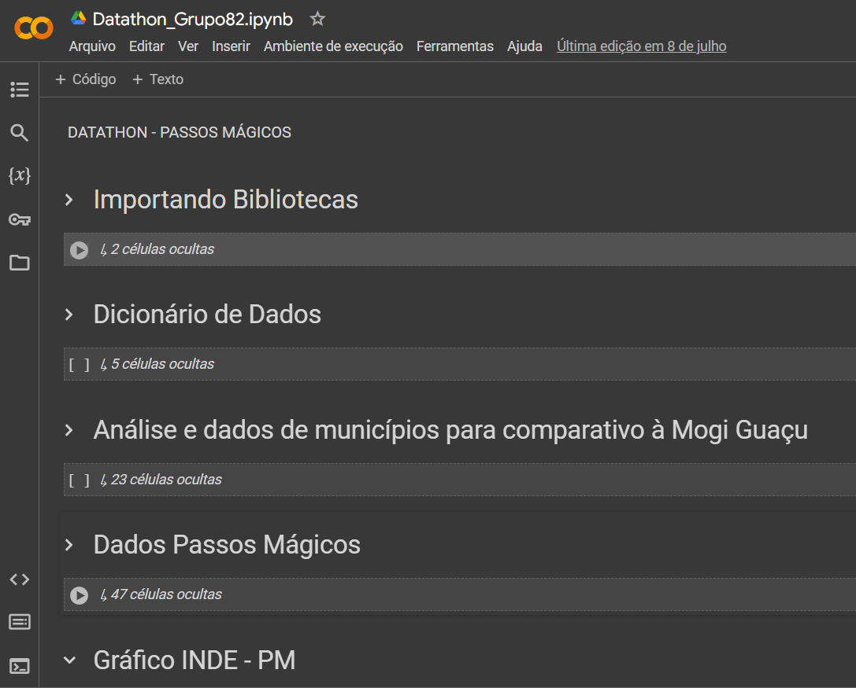
GOOGLE COLAB
Efetuada carga dos dados disponibilizado pelo time FIAP para o Google Cloud, conforme imagem a seguir:

Slide 26
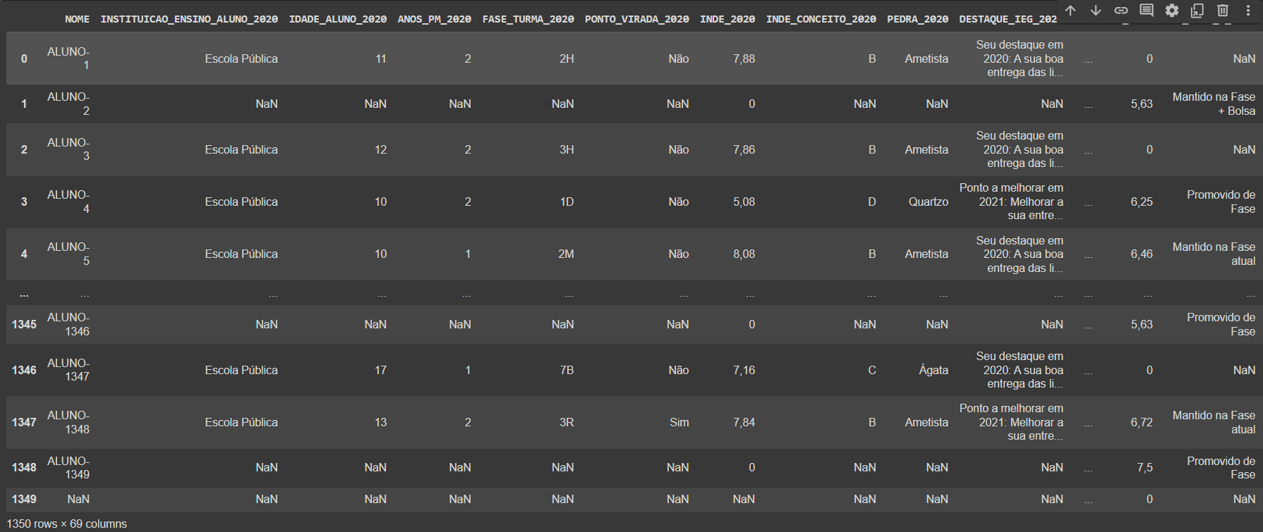
GOOGLE COLAB
Imagem da tabela de dados no Google Colab e a quantidade de dados ainda sem tratamento:

Slide 27
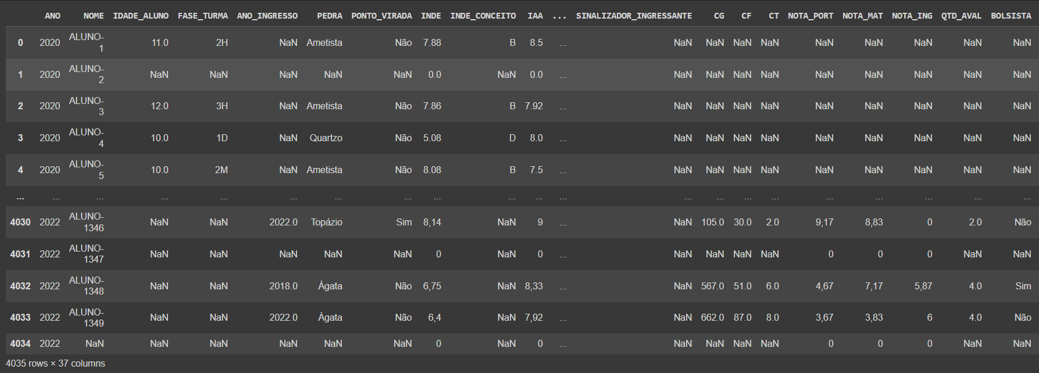
GOOGLE COLAB
Imagem da tabela de dados no Google Colab e a quantidade de dados já tratados:

Slide 28
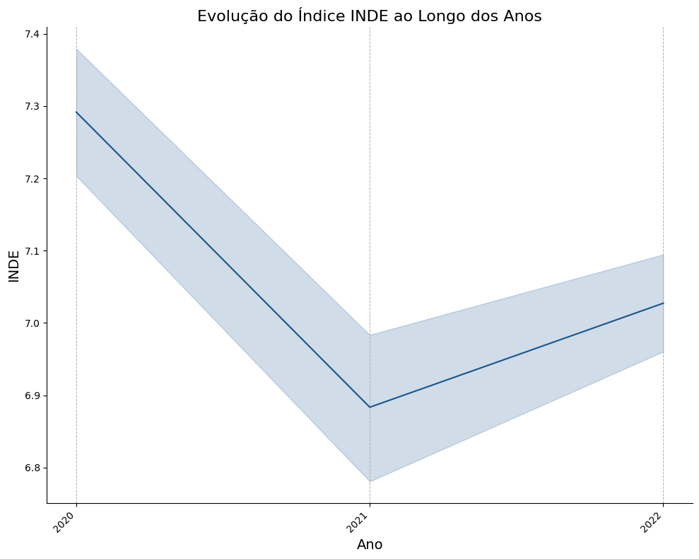
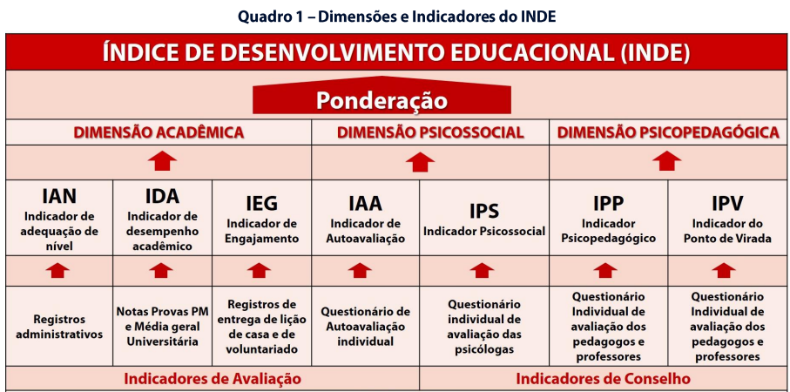
EVOLUÇÃO NOTAS INDE E MÉDIAS
Explicação do índice INDE.
Gráfico extraído dos dados da passos mágicos.
Margem acima da linha de evolução: Representa o limite superior do intervalo de confiança ou erro (geralmente 95%).
Margem abaixo da linha de evolução: Representa o limite inferior do intervalo de confiança ou erro.

Slide 29
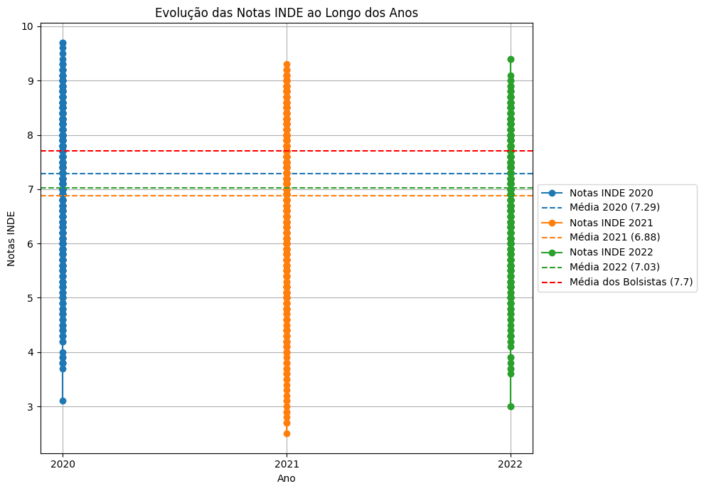
EVOLUÇÃO NOTAS INDE E MÉDIAS
Neste gráfico gerado no código Python, podemos avaliar e notar que a média dos bolsistas de 2020 é maior que a média do índice INDE dos anos 2021 e 2022. Ou seja, é necessário encontrar uma forma de aumentar a média dos índices para que o número de estudantes universitários se torne exponencial.

Slide 30
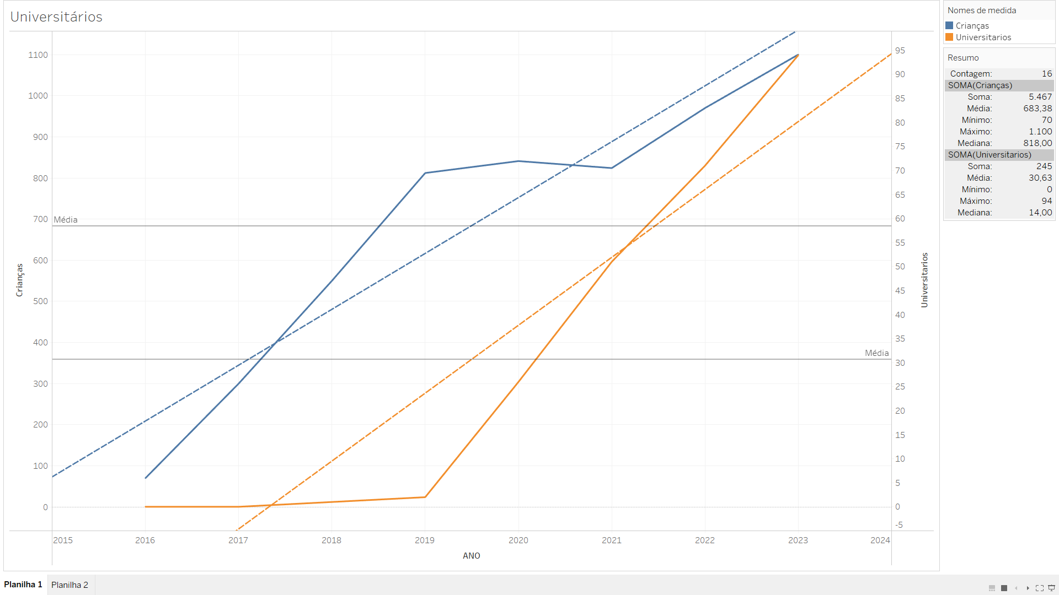

ALUNOS X UNIVERSITÁRIOS
Temos duas retas que estimam a evolução de universitários e alunos e o resumo estatístico dos dados. É importante salientar que as retas não se encontram, ou seja, não teremos todos os nossos alunos universitários.

Slide 31
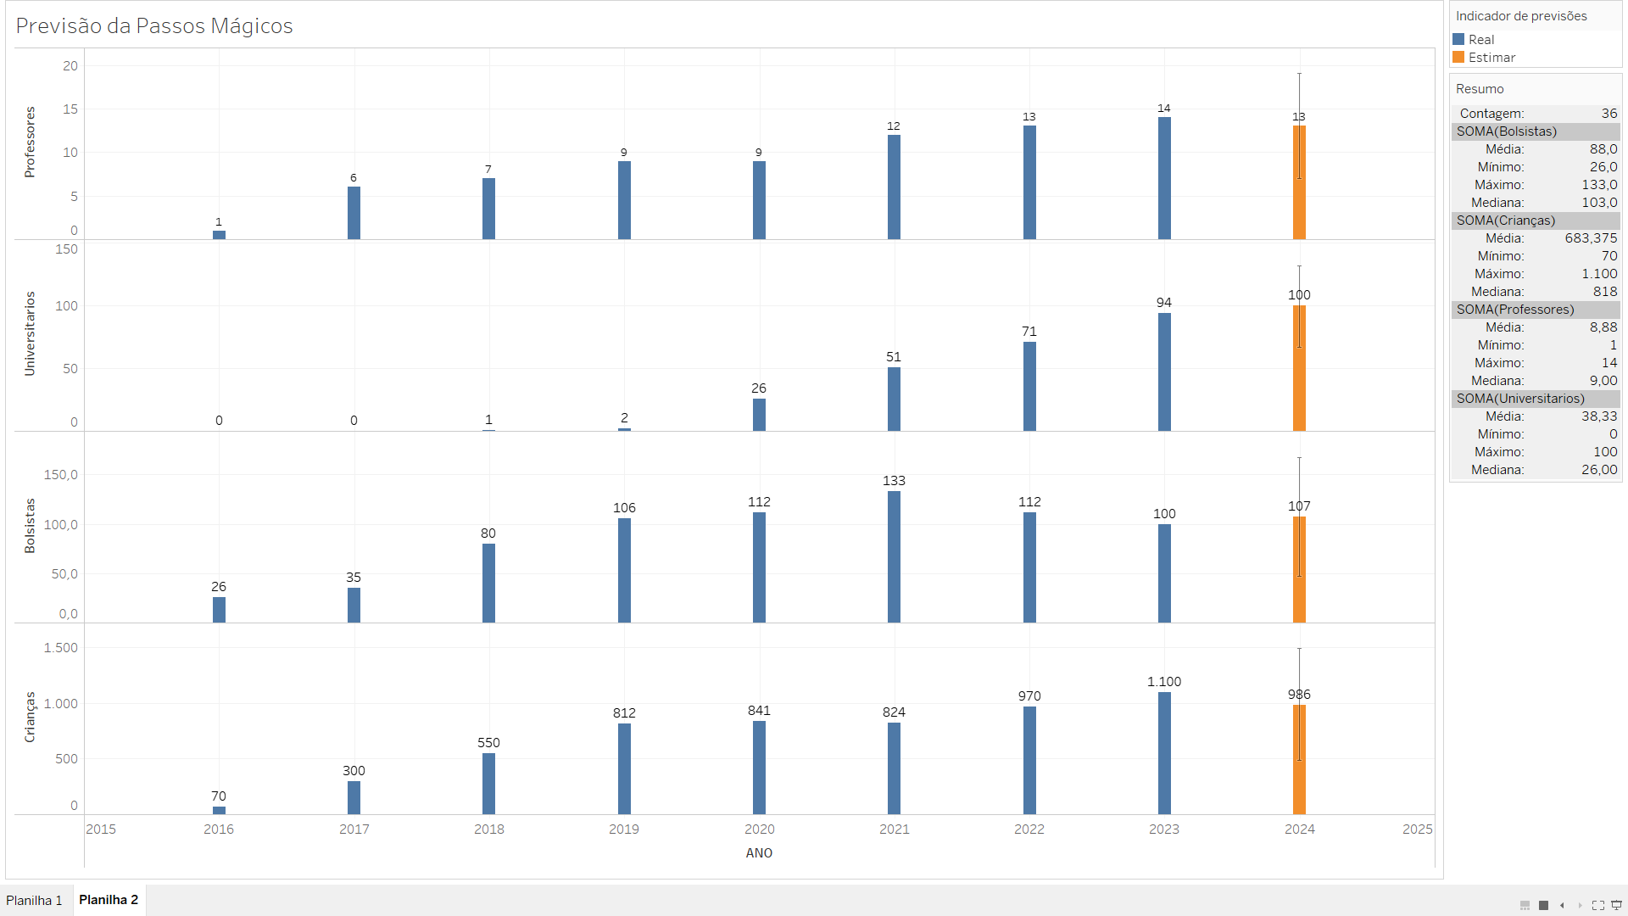
PROJEÇÃO 2024
A seguir projeções de professores, universitários, bolsistas e crianças para o ano de 2024:

Slide 32
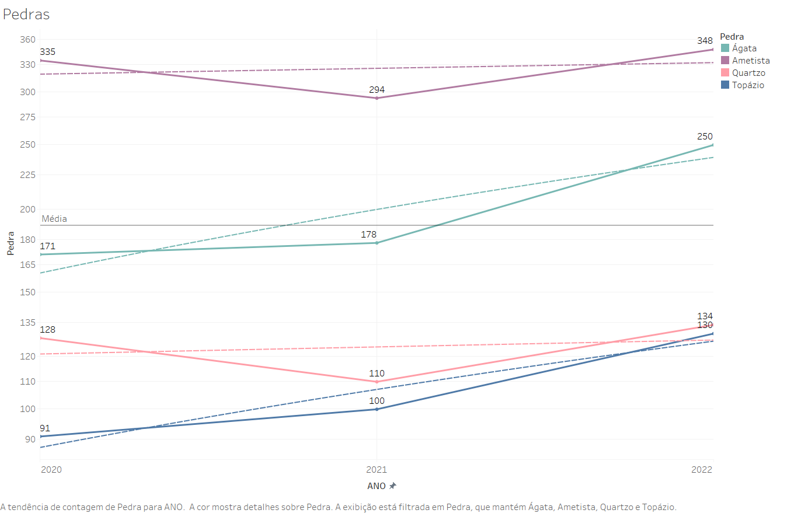
PEDRAS CONCEITOS INDE

Slide 33
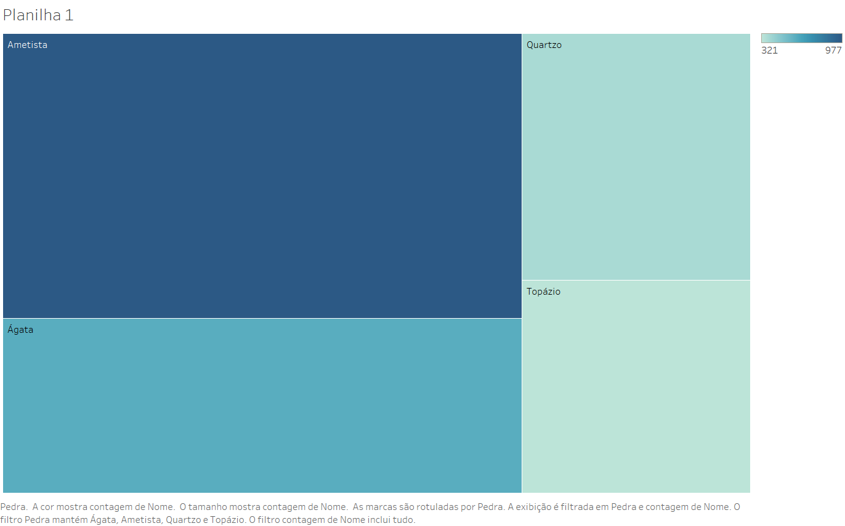
PEDRAS CONCEITOS INDE

Slide 34

POWER BI

Slide 35
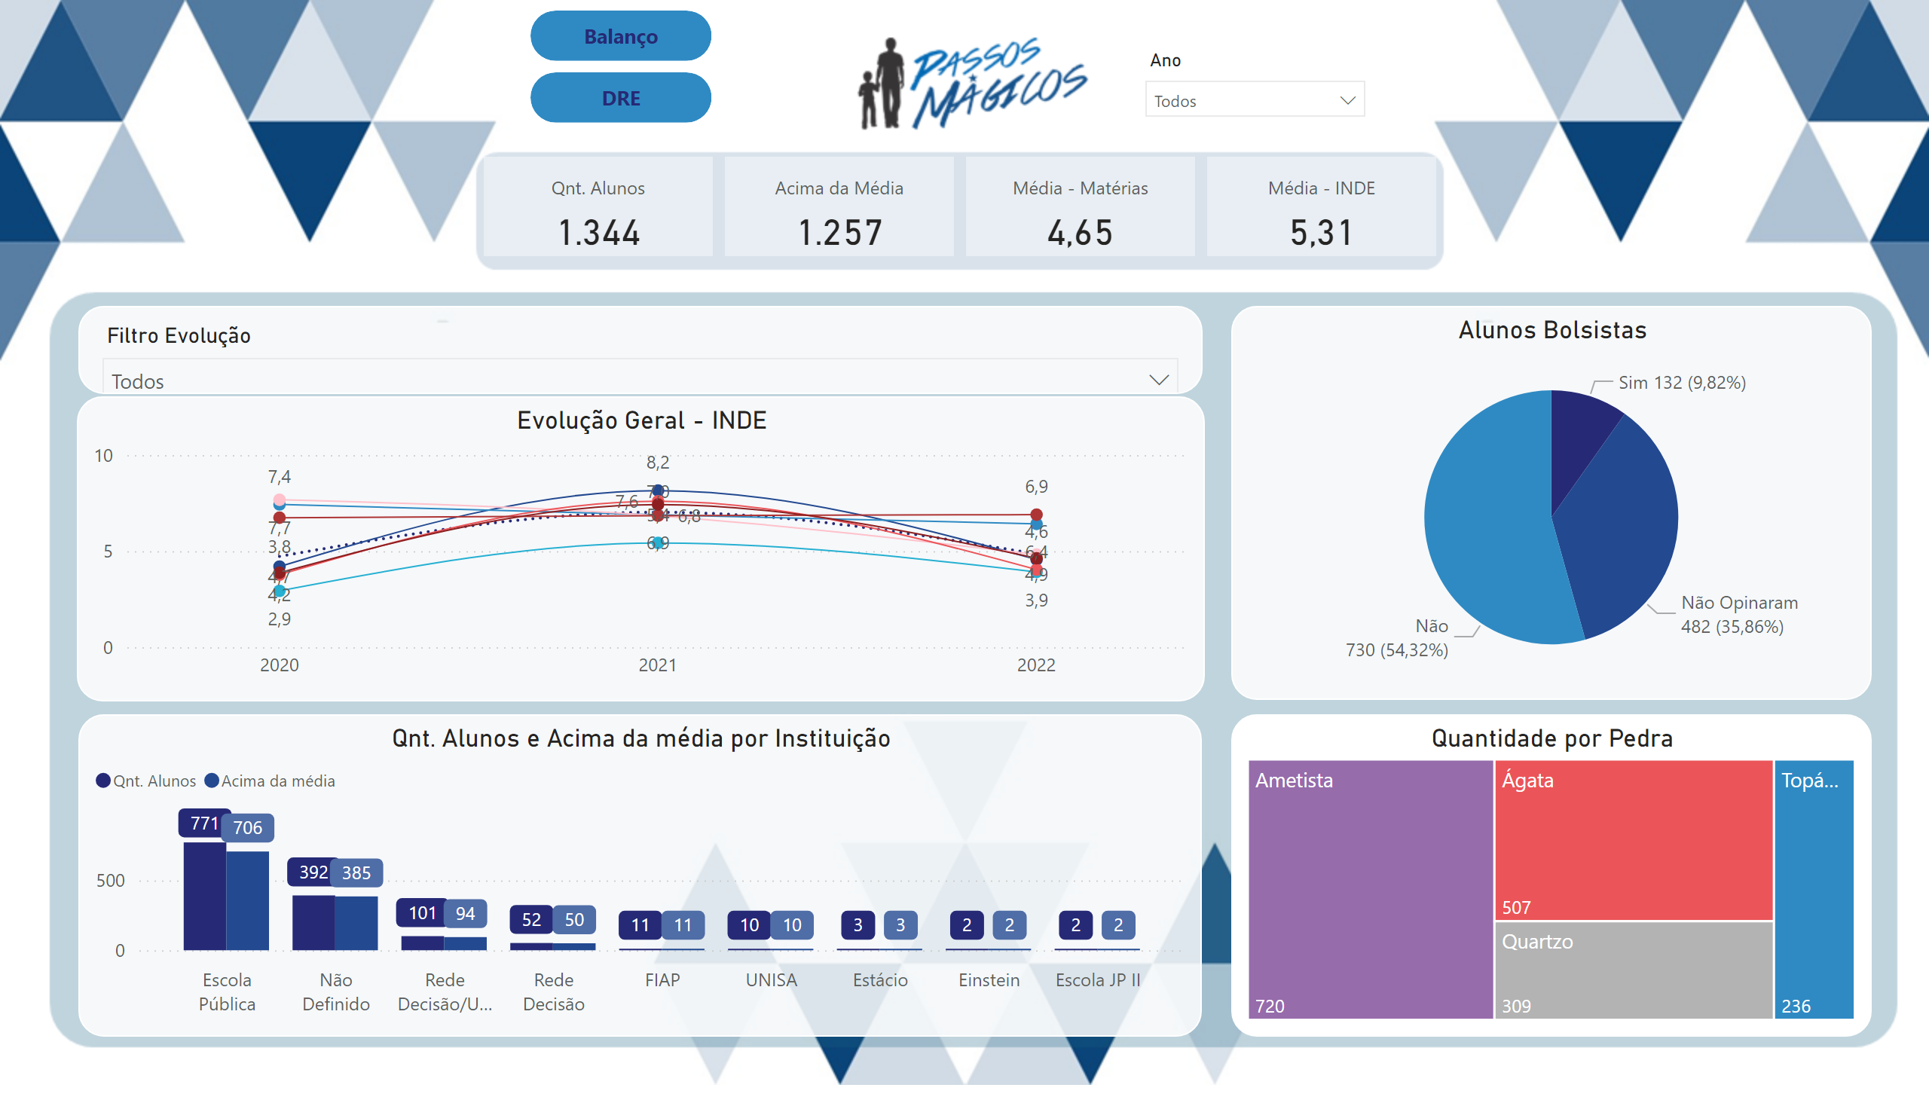


Slide 36
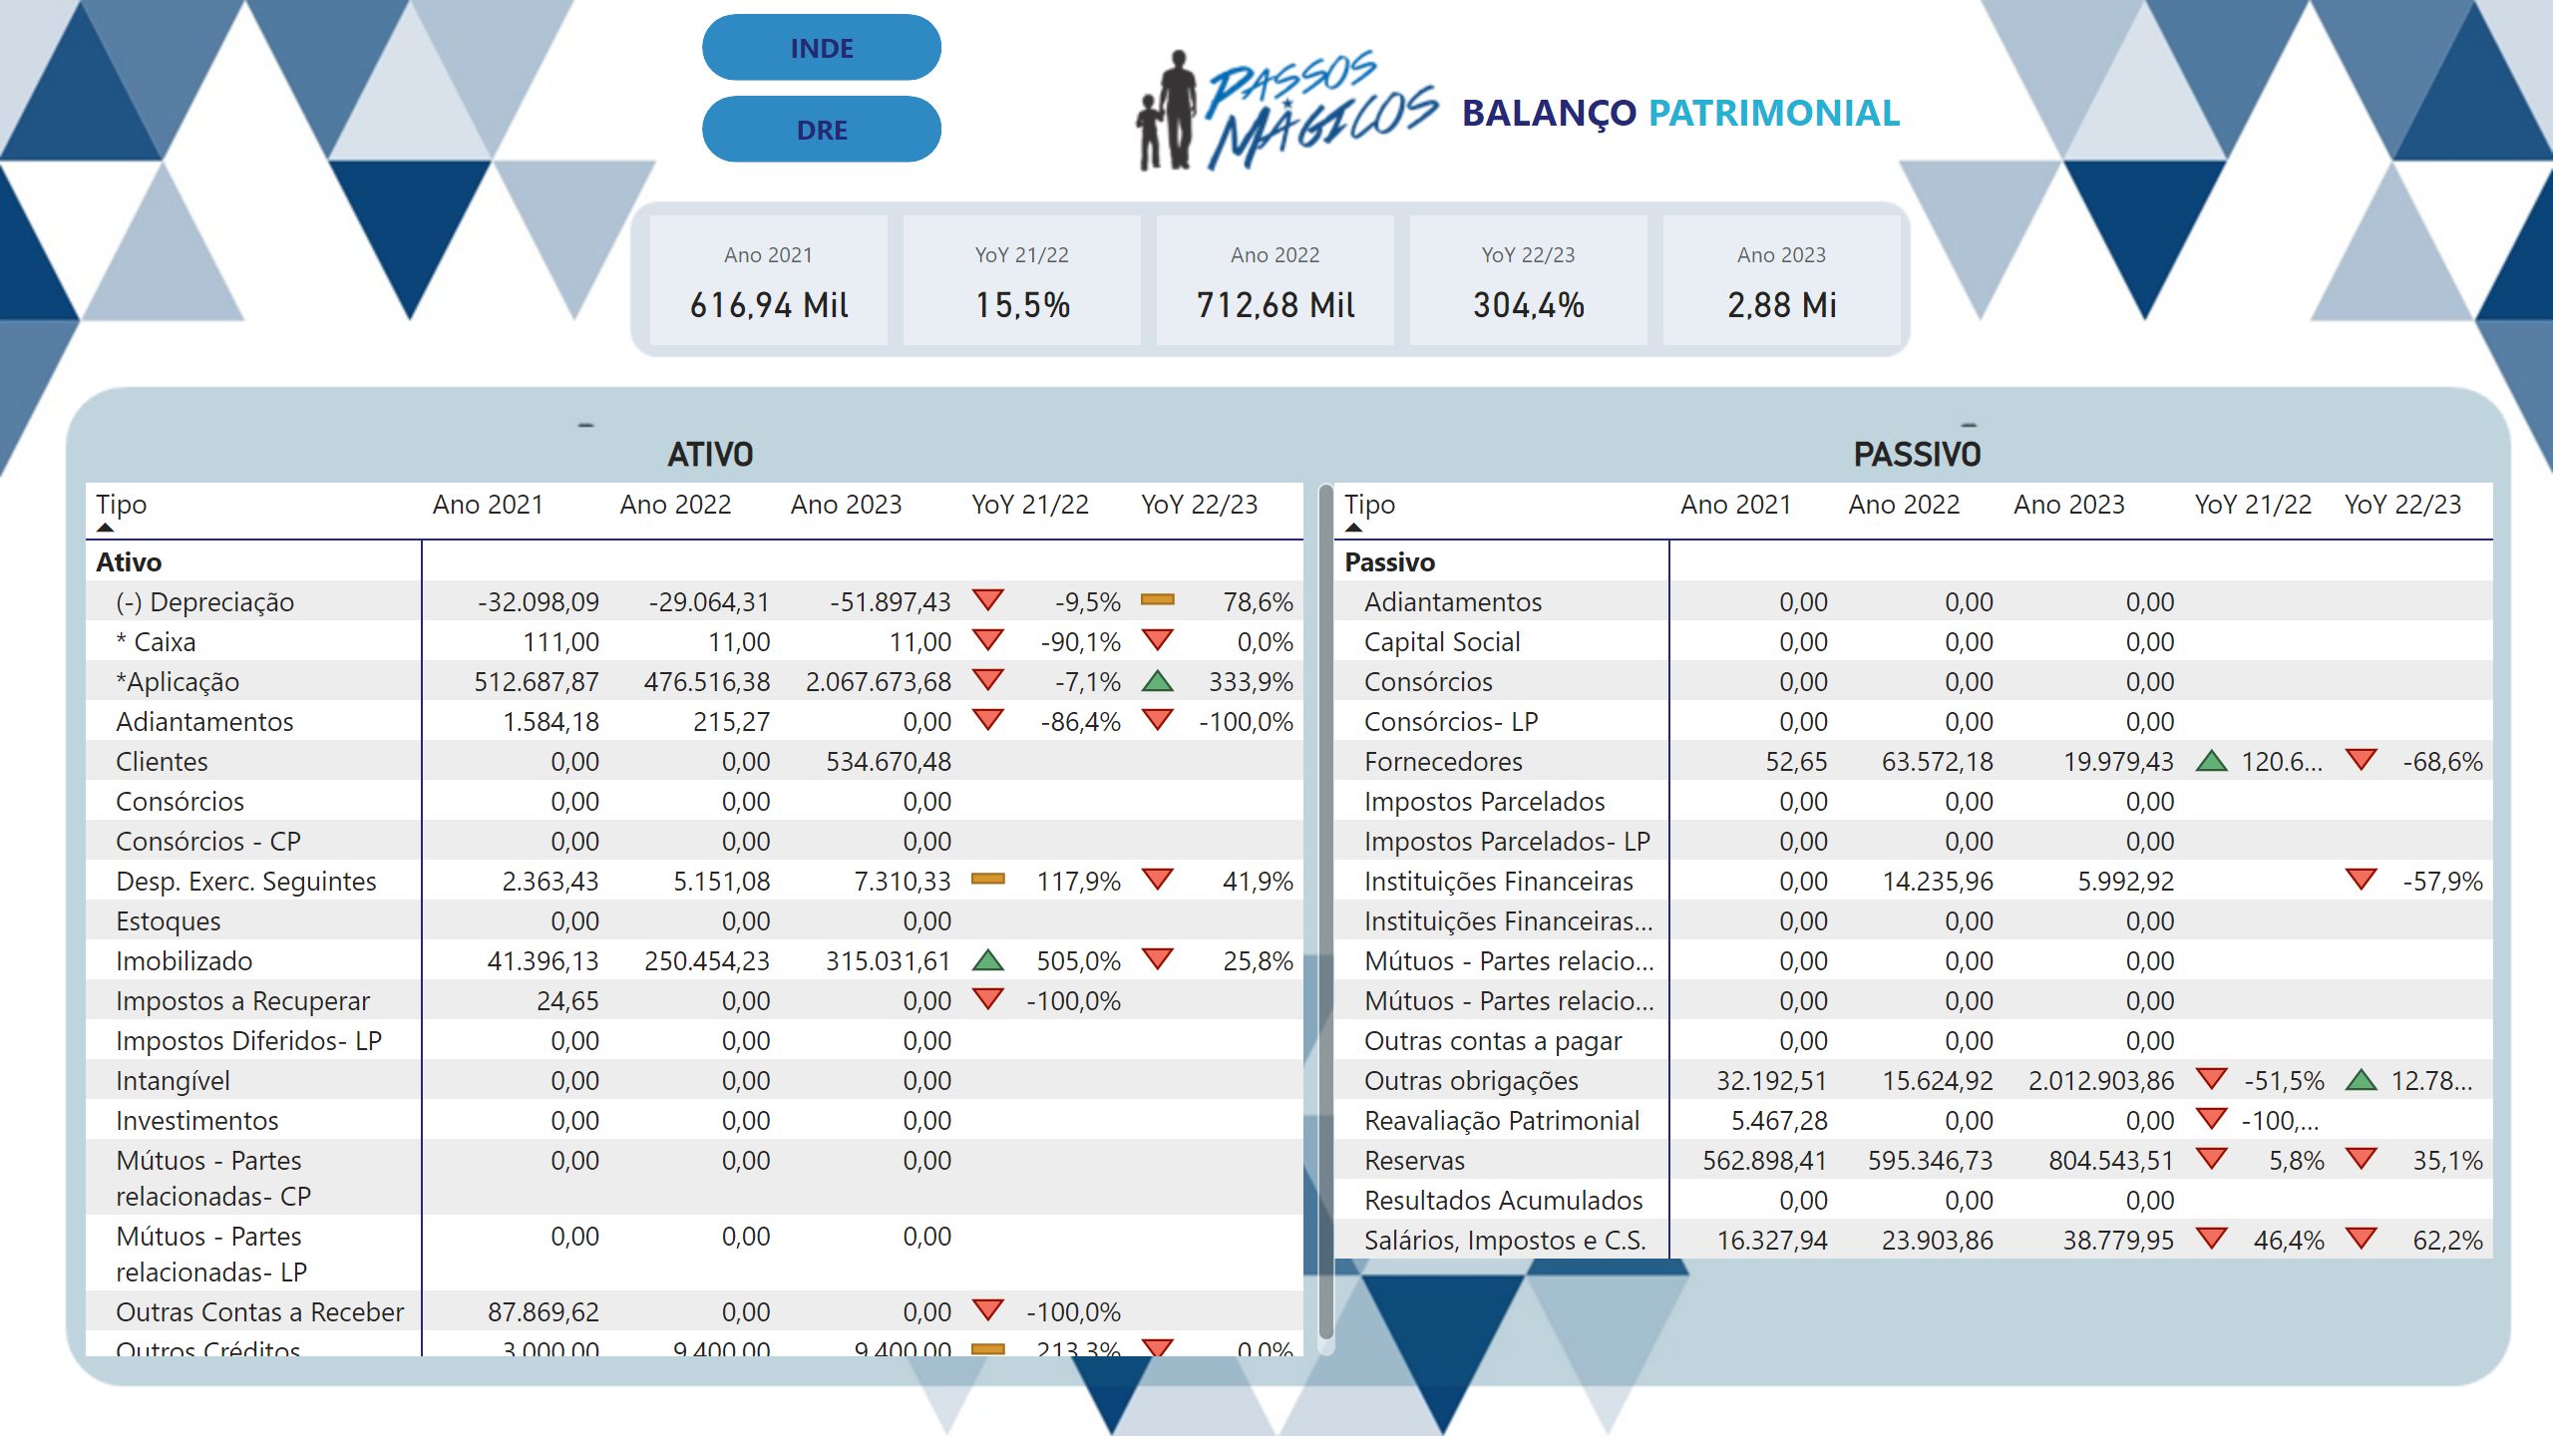

Slide 37
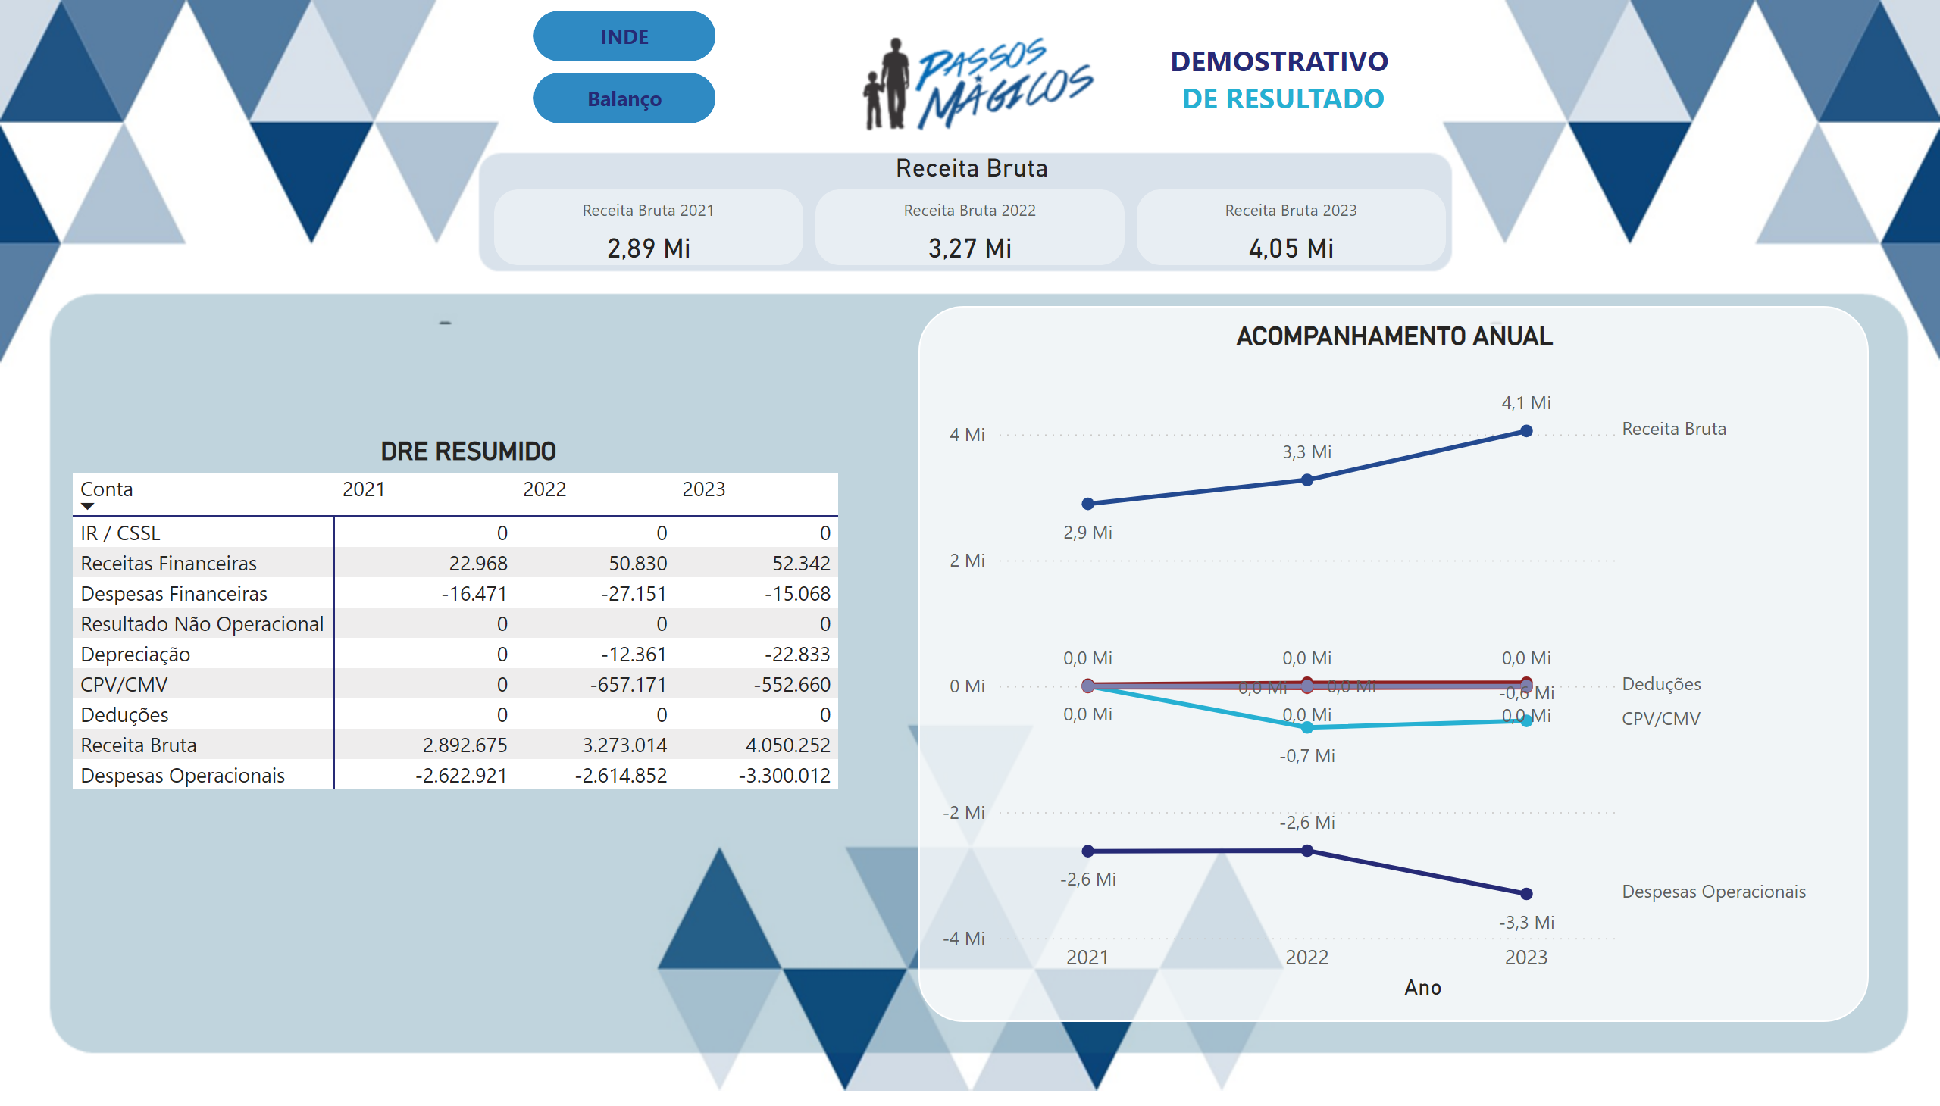

Slide 38
AVALIAÇÃO DO POWER BI
A Associação Passos Mágicos, uma entidade civil sem fins lucrativos e com objetivos não econômicos, atua como um programa de educação de qualidade para crianças e jovens no município de Embu-Guaçu.
Em 2023, a associação registrou um aumento de 334% nas aplicações bancárias com seus recursos de caixa, resultando em um aumento significativo na receita financeira. Esses recursos são provenientes do Pronac (Programa Nacional de Apoio à Cultura).
As receitas da associação são oriundas de doações, que têm mostrado um crescimento constante ao longo dos últimos três anos. As contribuições de pessoas físicas representam 47% da receita total, enquanto as de pessoas jurídicas correspondem a 31%. Em 2023, as despesas da associação também aumentaram, principalmente devido aos pagamentos de professores e psicólogos, que totalizaram 38% das despesas. Outros custos incluem água, energia e aluguéis.
Apesar do aumento das despesas, a Associação Passos Mágicos vem apresentando resultados positivos, com um desempenho financeiro favorável em 2023 e melhorias contínuas nos últimos três anos.

Slide 39

CONSIDERAÇÕES FINAIS

Slide 40
Slide de recursos humanos 9
CONSIDERAÇÕES FINAIS
Os projetos sociais educativos promovem a inclusão e a igualdade de oportunidades, oferecendo suporte essencial para crianças, adolescentes e adultos em situação de vulnerabilidade. Em um país com grandes disparidades socioeconômicas, esses projetos garantem acesso à educação de qualidade e ajudam a reduzir desigualdades.
Além do ensino acadêmico, esses projetos formam valores, ética e cidadania, podendo reduzir índices de criminalidade e violência ao oferecer alternativas construtivas para os jovens. Fortalecem o tecido social, promovendo colaboração, respeito e solidariedade entre os moradores.
O sucesso desses projetos depende de gestão eficiente, investimentos contínuos e engajamento comunitário. Na Passos Mágicos, 47% das contribuições vêm de pessoas físicas, evidenciando a importância da participação comunitária.
Embu-Guaçu, ocupando a posição 2780 no ranking nacional de desenvolvimento humano, apresenta os piores resultados em acesso e qualidade da educação entre as cidades analisadas anteriormente. Isso ressalta a necessidade de ações como as da Passos Mágicos nessa região.
Em suma, os projetos sociais educativos em Embu-Guaçu são fundamentais para o desenvolvimento social e econômico da cidade. Representam esperança e oportunidade, construindo um caminho mais justo e próspero. Portanto, é essencial continuar apoiando e expandindo essas ações, garantindo que todos na região alcancem seu pleno potencial e contribuam positivamente para a sociedade.

Slide 41
Slide de recursos humanos 9
TEXTO PITCH
A estrutura de dados da ONG enviada pela Fiap utiliza dados do Balanço, DRE e relatórios de atividades do PAD dos anos de 20, 21 e 22 todos esses dados foram tratados no Python, Tableau e no Power Bi.
Para fazer uma análise do município de Embu-Guaçu onde se encontra a ONG fizemos gráficos no Python comparativo entre algumas cidades brasileiras, as escolhidas se destacam entre PIB, segurança, economia e outros fatores. Esses comparativos identificam o quanto a cidade de Embu-Guaçu é vulnerável e o quão importante é a ONG nessa cidade.
O tratamento de dados se deu para limpeza dos dados, ajuste para separação por ano e não mais por aluno, exclusão dos dados nulos e erros e correlação para valores numéricos.
Fizemos gráficos para mostrar a evolução do índice INDE ao longo dos anos, que é o índice de desenvolvimento educacional da organização, separadas por 3 dimensões: acadêmicas, psicossocial e psicopedagógica. É a forma como a ONG trabalha e faz as avaliações para dar essa pontuação para os alunos.
Criado também o gráfico que faz a análise das notas do INDE e suas médias, é possível notar que a média dos alunos de 2020 a é maior que os anos 2021 e 2022, mostrando ser necessário atenção para melhorar e aumentar o número de universitários e de bolsistas.
Utilizando o Tableau fizemos a previsão de crianças e universitários, notamos que os números são crescentes, mas as retas elas não se encontram, isso significa que a gente nunca vai ter todos os alunos sendo universitários.
Também fizemos projeções de professores e crianças, nota-se que no ano de 2023 vai ter uma diminuição desses números, e teremos aumento de bolsistas e universitários.
Nós fizemos um Power Bi e com ele, ficou mais fácil de analisar os números, ficou mais dinâmico para você avaliar os dados INDE, DRE e do Balanço patrimonial.
Com o Power Bi notamos o crescimento de 300% nas aplicações bancárias da ONG, um ponto importante, é que 47% da receita total são de doações de pessoas físicas, isso mostra o comprometimento da sociedade, visto que é uma ONG com amplitude nacional, com resultados positivos nos últimos 3 anos, o que mostra que ela vai ter pulmão financeiro para continuar em crescimento e ajudar as crianças da comunidade.

Slide 42

LINKS E REFERÊNCIAS
https://github.com/OsvaldoCaio/data-analytics-postech-fiap/tree/main/Fase%205%20-%20Deep%20Learning%20and%20Unstructured%20Data
https://app.powerbi.com/links/srOuVoQJ0R?ctid=c56c8edc-eeb7-4c14-a1c4-c7215b5b0ad6&pbi_source=linkShare
https://passosmagicos.org.br/
https://censo2022.ibge.gov.br/panorama/
https://qedu.org.br/municipio/3515103-embu-guacu/baixar-dados

